Slide 1


БДСМ-ПОДХОД
А вы точно понимаете
свой проект?
Докладчик: Хоменко Алина

Slide 2


Этот доклад для тех, кто:
Для кого мой доклад:
работает на аутсорсе/фрилансе
изучает новый проект
сам пишет документацию
в поисках нового взгляда на свой проект

Slide 3
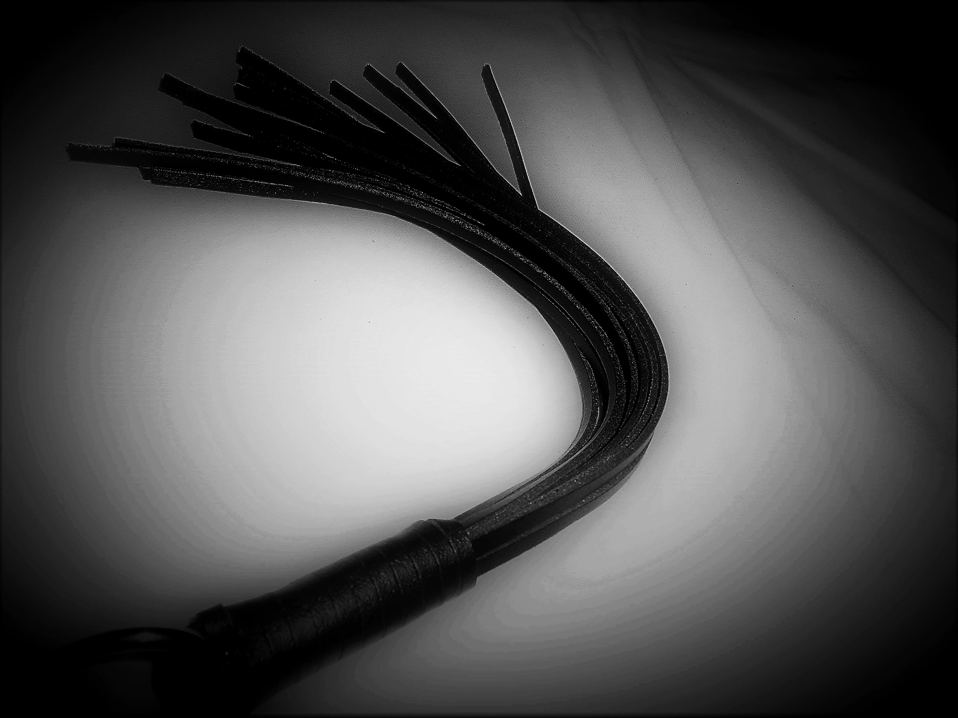
Что будет в докладе?

Slide 4


Slide 5
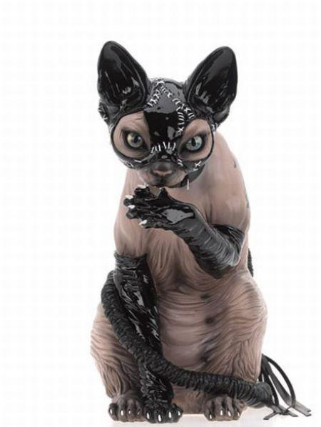
В докладе будет:
Причины появления подхода
БДСМ-подход: что это и как его применять
Пример использования

Slide 6

Немного о боли и страданиях

Slide 7

Ад любого тестировщика - проектная документация, а именно:
слишком много
неактуальная
неполная
ее нет…
Документации нет
Она не актуальная
Она неполная

Slide 8
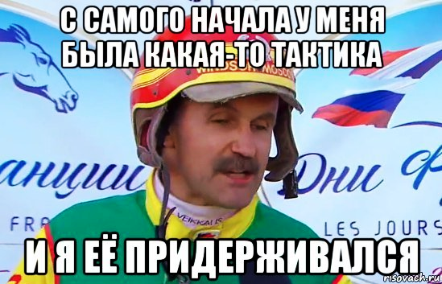

Slide 9

Возникает ряд вопросов
приоритезация функциональности
последовательность изучения продукта
порядок написания документации

Slide 10
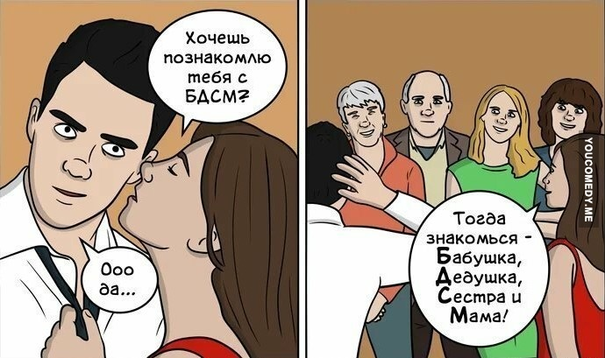
Пришло время поговорить о БДСМ-подходе
...

Slide 11

БДСМ-подход
Менеджмент
События
Данные
Бизнес

Slide 12

Бизнес
определяет правила, которым подчиняются данные и события, внутреннюю логику. Без логики программа лишена
смысла.

Slide 13

Вопросы по бизнесу
1. Как продукт зарабатывает деньги?
2. На какие модули можно разбить?
3. Какие требования у каждого модуля ?
4. Какие свидетельства финансовой выгоды?
5. Какая целевая аудитория?
*6. В чем “фишка” проекта?

Slide 14
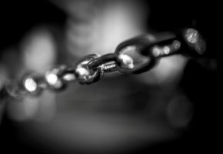
Данные
Любая программа, так или иначе, работает с данными: хранит их, обрабатывает, анализирует,
передает. У данных могут быть разные источники, способы хранения, требования.

Slide 15
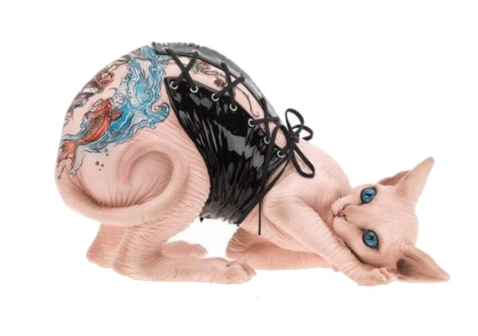
Вопросы по данным
1. Какие данные являются критичными для бизнеса?
2. Какие данные от пользователей используются?
3. Какие данные используются от партнеров?
4. Как и где храним эти данные?

Slide 16

События
Любая программа должна что-то делать. События могут происходить как и в самой программе, так и совершаться со стороны пользователя или внешних систем.

Slide 17

Вопросы по событиям
Какие действия пользователь совершает для бизнеса?
Какие действия с данными можно совершать?
Какие внутренние события
могут происходить?
4. Какие внешние события
могут происходить?

Slide 18
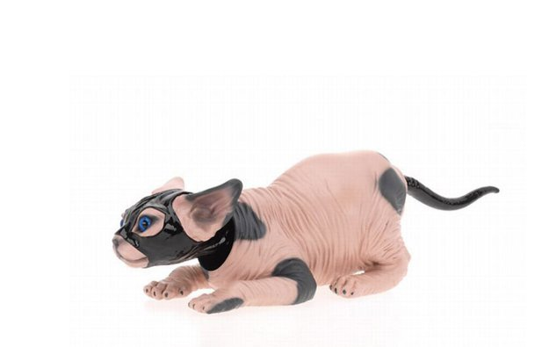
Менеджмент
То, как программа взаимодействует с внешним миром, то, как мы можем управлять продуктом, способы взаимодействия между всеми предыдущими слоями.

Slide 19
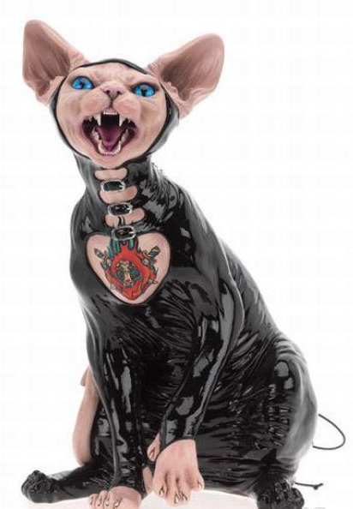
Вопросы по менеджменту
1. Как реализовано управление бизнес-компонентами?
2. Как реализовано управление данными?
3. Как реализовано управление событиями?
4. И все что касается интерфейса...

Slide 20

Пришло время примера

Slide 21

Дисклеймер
Информация является недостоверной. Все предположения основаны на опыте, интуиции и логике.

Slide 22
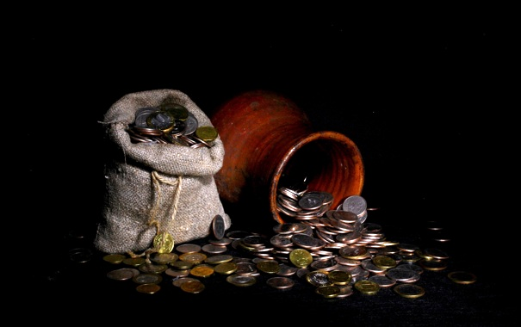
KIWI.com - Бизнес
Прибыль: продажи, бронирования, аренды
Модули: парсеры и агрегаторы, модули оплаты
Требования к парсерам и агрегаторам: скорость, достоверность, актуальность. Требования к модулям оплаты: безопасность, достоверность, надежность

Slide 23

KIWI.com - Бизнес
4. Узнать о прибыли можно из отчетов, dashboard
5. Массовый продукт активного спроса
6. Фишка проекта: собственные варианты стыковок

Slide 24

KIWI.com - Данные
Критичные данные: от парсеров,
партнеров, платежных систем
2. Данные от пользователей: учетная запись, запросы, бронирования, реквизиты
3. Данные от партнеров: рейсы, отели, автомобили, статусы запросов, платежи
4. Базы данных(что и где хранится), кэширование

Slide 25

KIWI.com - События
Действия для бизнеса: покупка/ бронь/ аренда
События с данными: управление личной информацией, управления бронью
Внутренние события: интеграции, уведомления, поиск, фильтрация
Внешние: события с рейсами,
бронью, партнерами, платежами

Slide 26
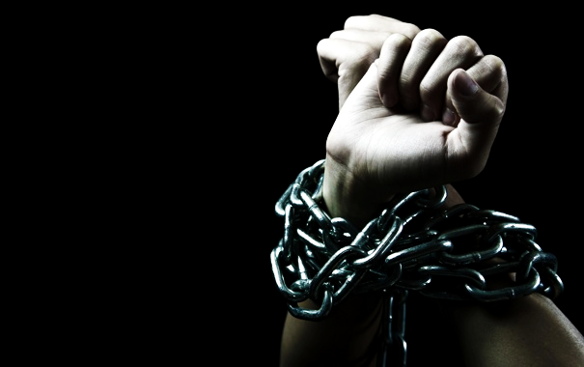
KIWI.com - Менеджмент
1-3. Admin panel, разграничения по ролям и доступам:
конфигурация, управление партнерами, агрегаторами, покупками
управление пользователями, их данными
трекинг действий, событий, изменений
4. User interface/User Experience

Slide 27
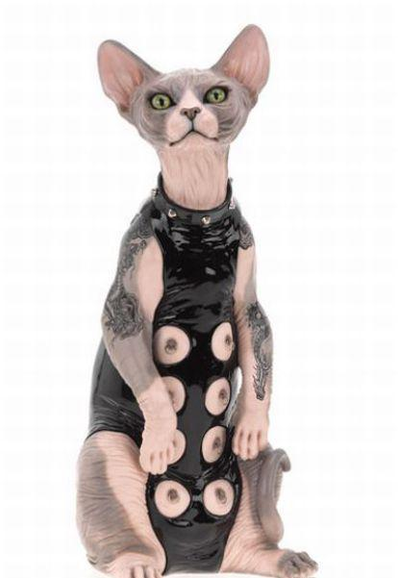
Где можно применять БДСМ-подход?
изучение проекта
написание документации
приоритизация задач
обучение новичков
тактика для автоматизации

Slide 28

Спасибо за внимание!
Спасибо за внимание!
Contacts:
Skype: alina_yakubina
Telegram: @alice_liora
FB: https://www.facebook.com/alice.yakubina

